Slide 1
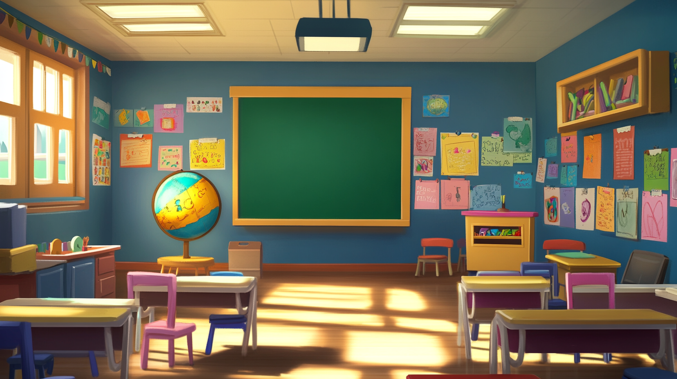





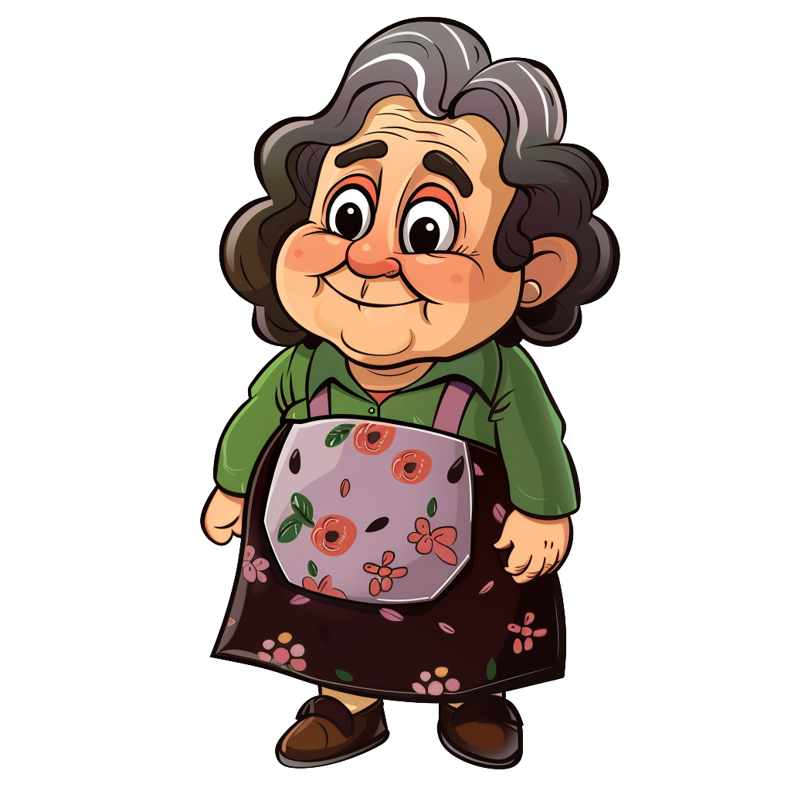
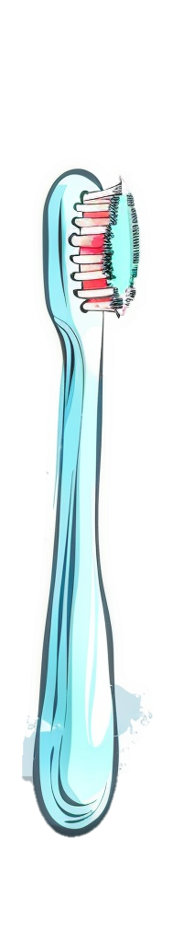








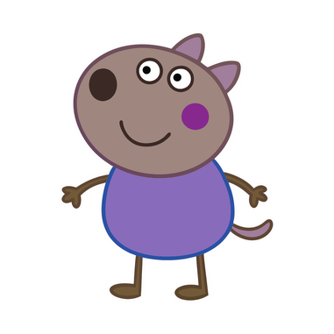





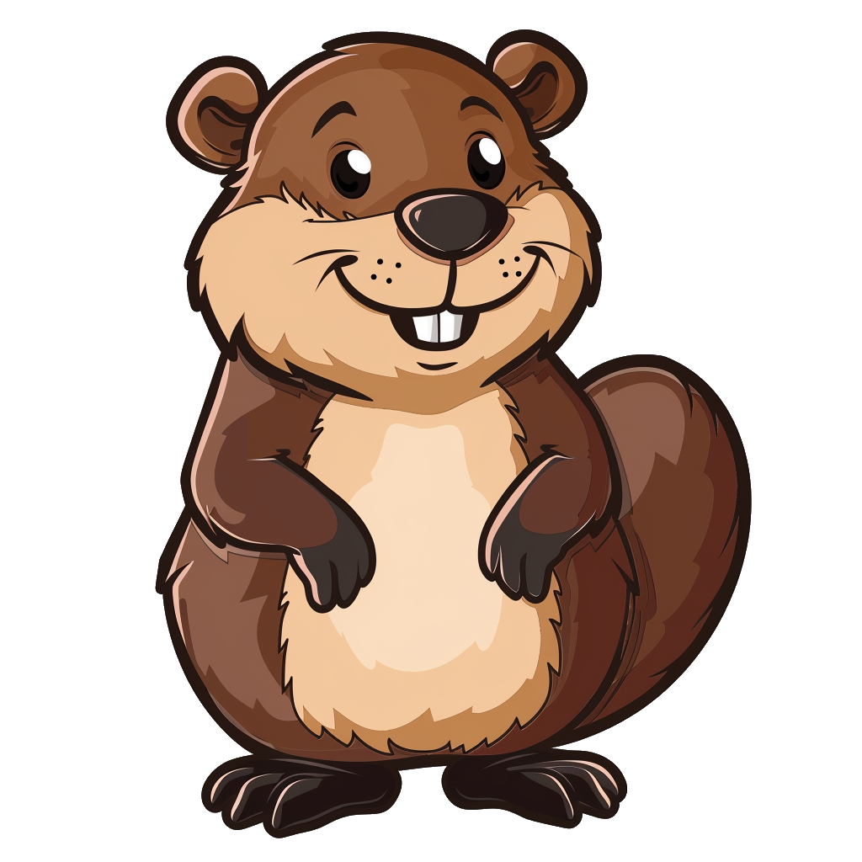

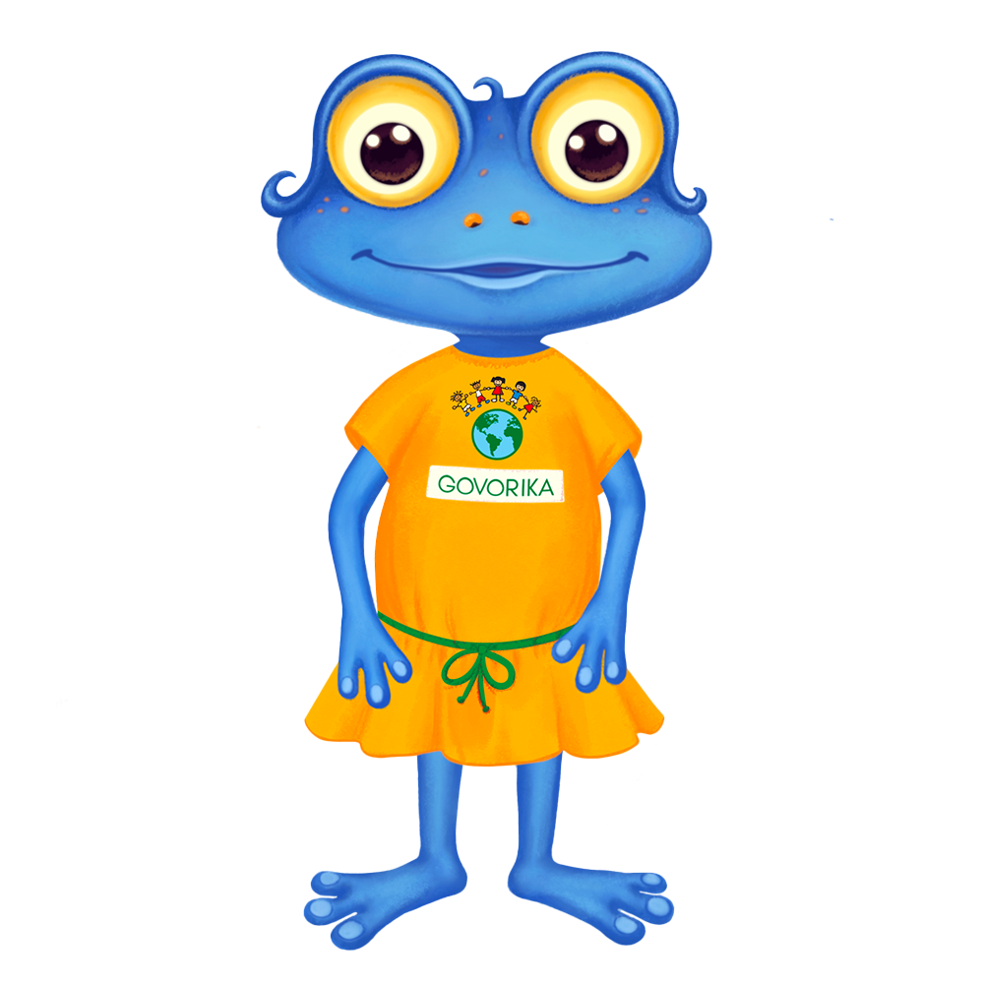
Богдана їсть банан.
Бабуся побачила башту.
Брат несе бритву.
Богдан чистить зуби.
Бабуся їсть бублики.
Бабуся саджає березу.
Боб купив букет.
Богдан побачив бобра.
У Люби блакитна шуба.
У Бети блакитний бант.

